Slide 1
ΥΠΕΡΗΧΟΓΡΑΦΗΜΑ Β ΕΠΙΠΕΔΟΥ FETAL ANOMALY SCAN
ΕΠ. ΚΑΘΗΓΗΤΗΣ m/γ και εμβρυομητρικής ιατρικής Λ. ΑΡΑΒΑΝΤΙΝΟΣ

Slide 2
ΠΟΤΕ;
18-22 Εβδομάδες Κύησης
Αυτή η περίοδος αποτελεί συμβιβασμό ανάμεσα στην χρονολόγηση της κύησης (η οποία είναι ακριβέστερη αν διαπιστωθεί νωρίτερα) και την έγκαιρη ανίχνευση σοβαρών συγγενών ανωμαλιών
2019 ISUOG

Slide 3
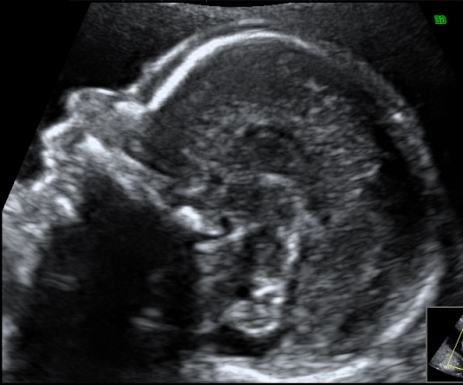
ΒΑΣΙΚΑ ΣΤΟΙΧΕΙΑ ΕΛΕΓΧΟΥ
ΒΙΟΜΕΤΡΙΑ ΕΜΒΡΥΟΥ – ΑΝΑΤΟΜΙΑ ΕΜΒΡΥΟΥ
ΘΕΣΗ - ΩΡΙΜΑΝΣΗ ΠΛΑΚΟΥΝΤΑ
ΑΜΝΙΑΚΟ ΥΓΡΟ
ΜΗΤΡΑ – ΤΡΑΧΗΛΟΣ
ΡΟΕΣ ΑΙΜΑΤΟΣ ( ΜΗΤΡΙΑΙΕΣ ΑΡΤΗΡΙΕΣ )

Slide 4
FETAL BIOMETRY
HEAD CIRCUMFERENCE (HC) – Biparietal Dimeter (BPD)
AC ΠΕΡΙΜΕΤΡΟΣ ΚΟΙΛΙΑΣ
FEMUR LENGTH (FDL) ΜΗΚΟΣ ΔΙΑΦΥΣΗΣ ΜΗΡΙΑΙΟΥ ΟΣΤΟΥ
Hadlock
Estimated Fetal Weigh

Slide 5
Kριτήρια για αντικειμενική αξιολόγηση βάση βαθμολόγησης της ποιότητας των βιομετρικών εικόνων
Κεφαλική
Κοιλιακή
Μηριαία
Συμμετρικό επίπεδο
Επίπεδο που δείχνει τους θαλάμους
Επίπεδο που δείχνει την κοιλία του διαφανούς διαφράγματος
Παρεγκεφαλίδα μη ορατή
Κεφαλή που καταλαμβάνει περισσότερο από το ήμισυ της συνολικής εικόνας
Δείκτες τοποθετηθήκαν σωστά
Συμμετρικό επίπεδο
Επίπεδο που δείχνει τη φυσαλίδα του στομάχου
Επίπεδο που δείχνει το πυλαίο άντρο
Νεφροί μη ορατοί
Κοιλιά που καταλαμβάνει περισσότερο από το ήμισυ της συνολικής εικόνας
Δείκτες τοποθετήθηκαν σωστά
Και τα δύο άκρα του οστού είναι ορατά
< 45 * γωνία προς το οριζόντιο επίπεδο
Μηριαίο που καταλαμβάνει περισσότερο από το ήμισυ της συνολικής εικόνας
Δείκτες τοποθετηθήκαν σωστά
2019 ISUOG

Slide 6
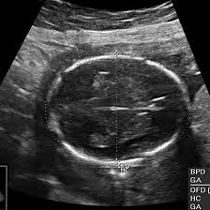
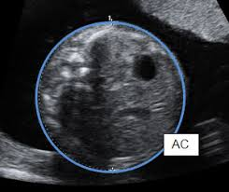
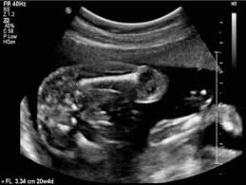

Slide 7
EXAMINATION OF THE FETUS
Skull and Brain
Spine
Thorax
Heart
Abdomen
Urinary Tract
Limbs
Genitalia

Slide 8
Scull Brain Spain
Skull : shaped like rugby ball
Brain : transventricular and transcerebellar view transthalamic plane
Spine : sagittal, coronal and transverse view
Παθολογία :
Neural Tube Defects- NTD (5/1000)
Ventriculomegaly (1%)
Hydrocephalus Spina Bifida
Dandy-Walker (1/30000)

Slide 9
Face
Eyes
Nose
Lips
Palate (soft & hard)
Profile
Chin
Παθολογία :
Fatial Clefting (1/700) – lip, palate, both.
Orbital and Ophthalmic defects – hypo/hypertelorism, microphthalmia, neophilia
Micrognathia
Nasal bone hypoplasia

Slide 10
Thorax
Lungs : cross-section of the chest
Diaphragm : sagittal view
Παθολογία :
Congenital diaphragmatic hernia – CDH(1/4000)
Pleural effusion
Cystic lesion of the lungs CCAM Congenital cystic adenomatoid malformation1/30000

Slide 11
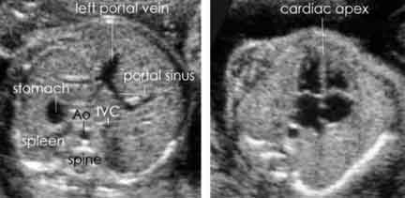
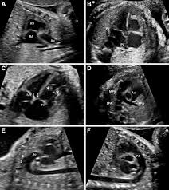
Heart
Situs
Four chambers view
Three vessels view
Left & Right outflow tract view
Aortic Arch
RSA
Παθολογία :
CHD (5-10/1000)

Slide 12
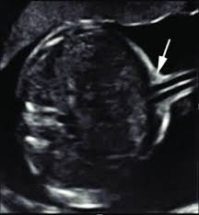
Abdomen
Cross section view
Παθολογία :
Gastroschisis (1/4000)
Omphalocele (1/4000) defect is covered (amnio and peritoneum)
Gastrointestinal Obstruction –GIO (1/200)

Slide 13
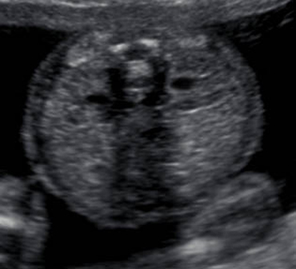
Urinary Tract
Fetal Kidneys : cross section view, coronal view, sagittal view, transverse view
Fetal Bladder : transvers view, longitudinal view
Fetal Ureters : under normal circumstances are not visible
Παθολογία :
Renal agenesis or Potter Sequence 1/4000-8000
Cystic renal disease
Obstructive uropathies
Bladder exstrophy

Slide 14
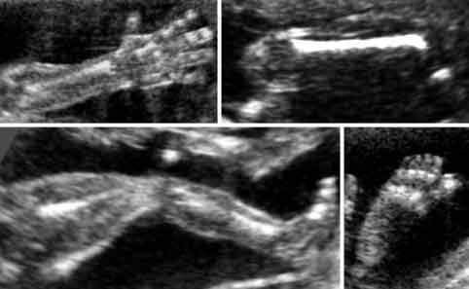
Limbs and Skeleton
Four limbs
Plam print
Footprint
Παθολογία :
Skeletal Dysplasias (1/4000)

Slide 15
Placenta
Location
Relationship with internal os of the cervix
Grade

Slide 16
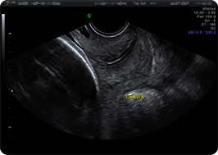
Uterus - Cervix
Uterine Fibroids
Cervical Length

Slide 17
Soft Markers
Ventriculomegaly
Increased nuchal fold
Echogenic Bowel
Pyelectasis
Short Femur
Nasal Bone Hypoplasia
ARSA

Slide 18
ΚΑΤΕΥΘΥΝΤΗΡΙΕΣ ΟΔΗΓΙΕΣ ΓΙΑ ΤΗΝ ΕΚΤΕΛΕΣΗ ΥΠΕΡΗΧΟΓΡΑΦΗΜΑΤΟΣ ΕΜΒΡΥΟΥ Β ΤΡΙΜΗΝΟΥ
Ο κύριος στόχος είναι να προσφέρει ακριβείς διαγνωστικές πληροφορίες για την παροχή της βέλτιστης προγεννητικής φροντίδας με τα καλύτερα δυνατά αποτελέσματα για την μήτερα και το έμβρυο .
Προσδιορισμός της ηλικίας κύησης και διενέργεια εμβρυικών μετρήσεων με σκοπό την έγκαιρη ανίχνευση διαταραχών της ανάπτυξη αργότερα στην κύηση
Ανίχνευση συγγενών ανωμαλιών και πολύδυμες κυήσεις ------------------------------

Slide 19
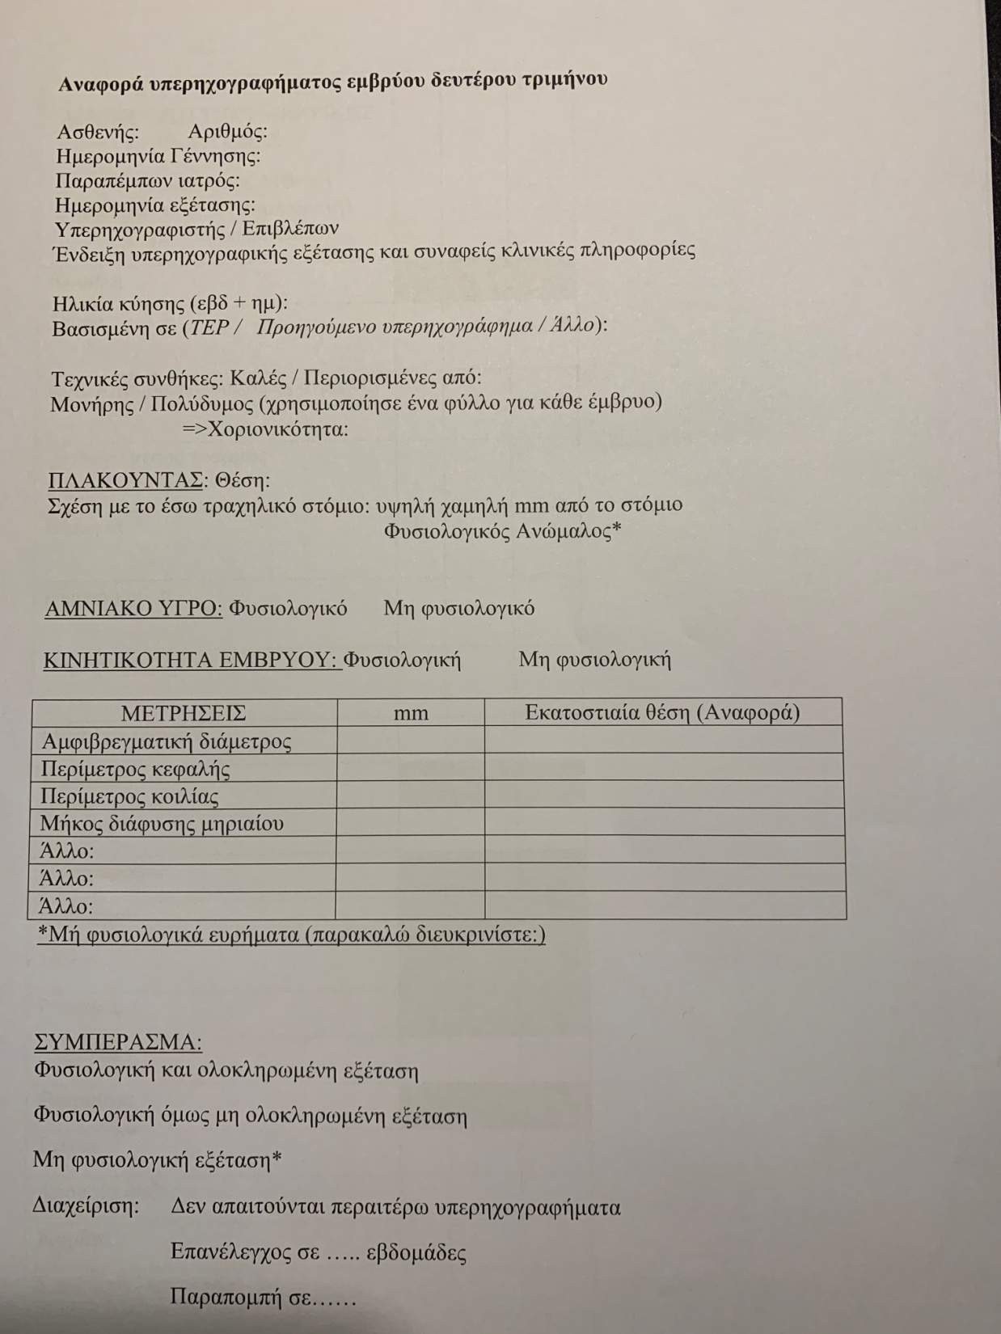

Slide 20
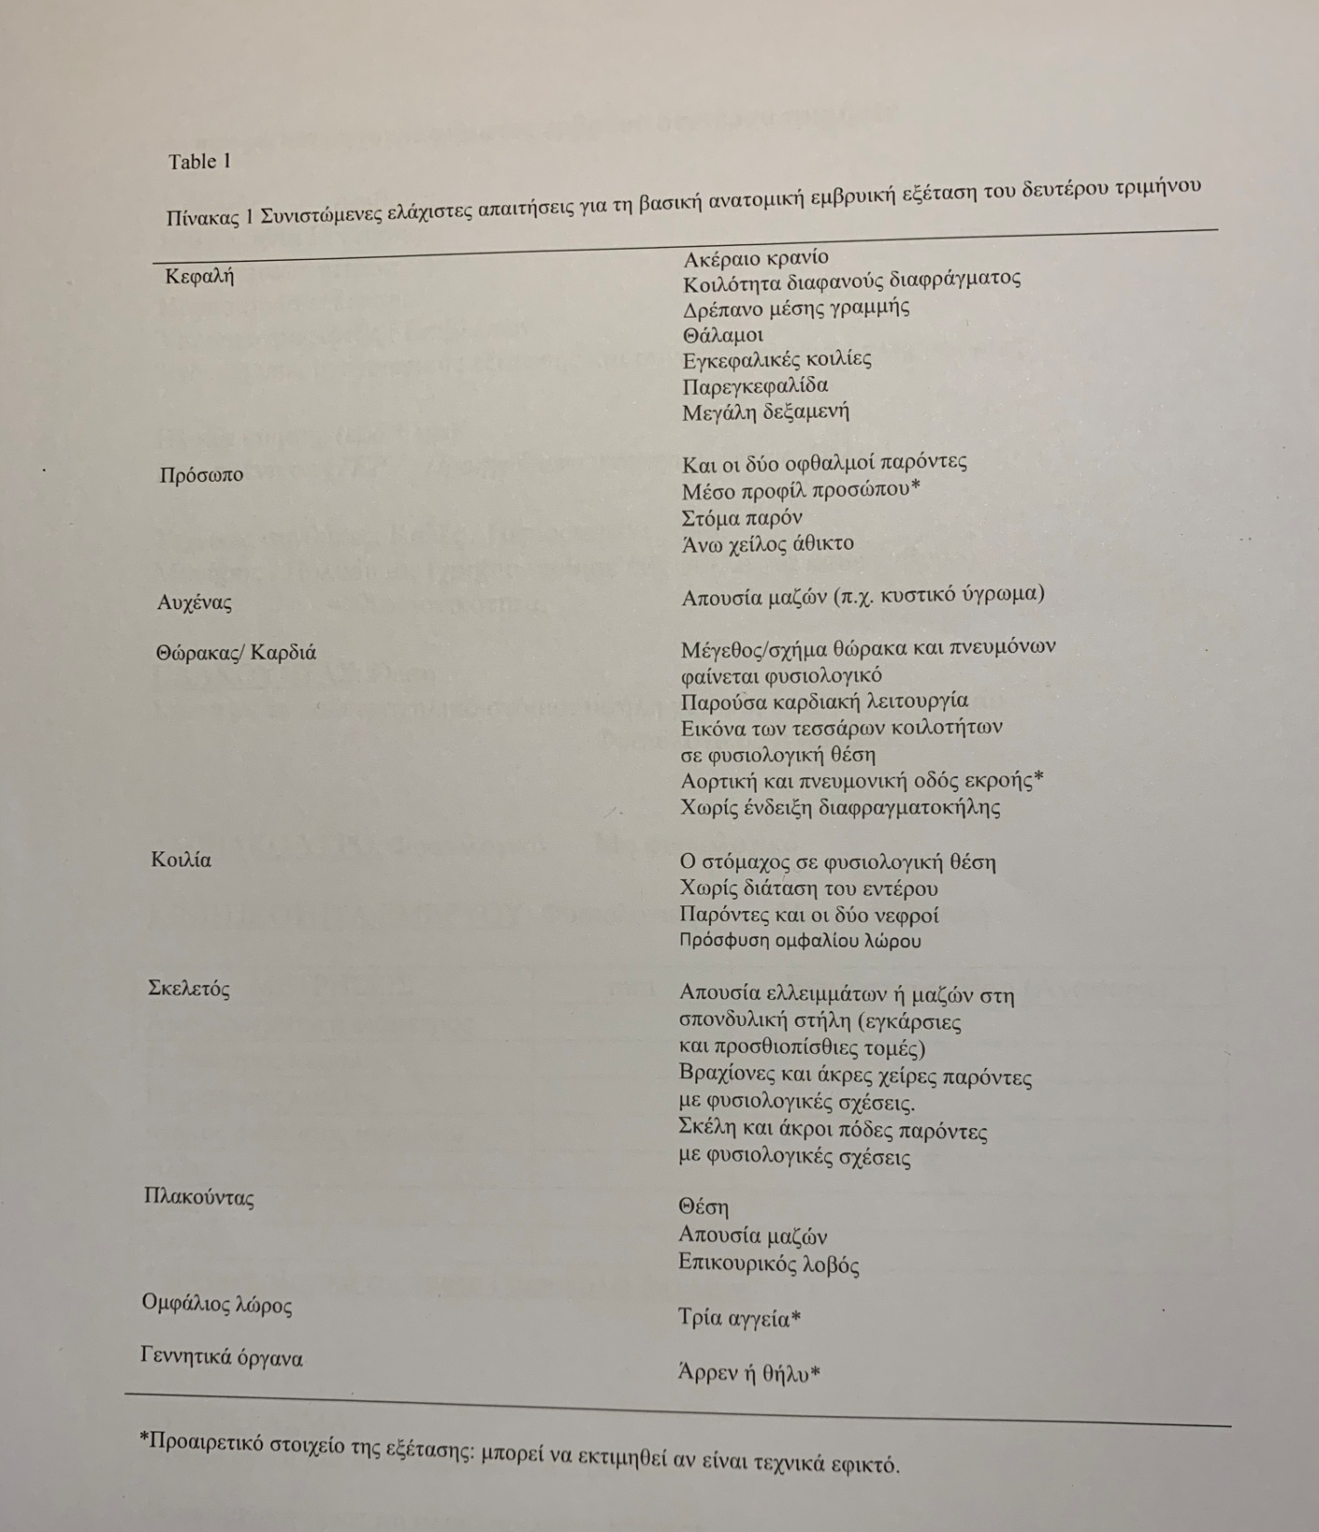

Slide 21
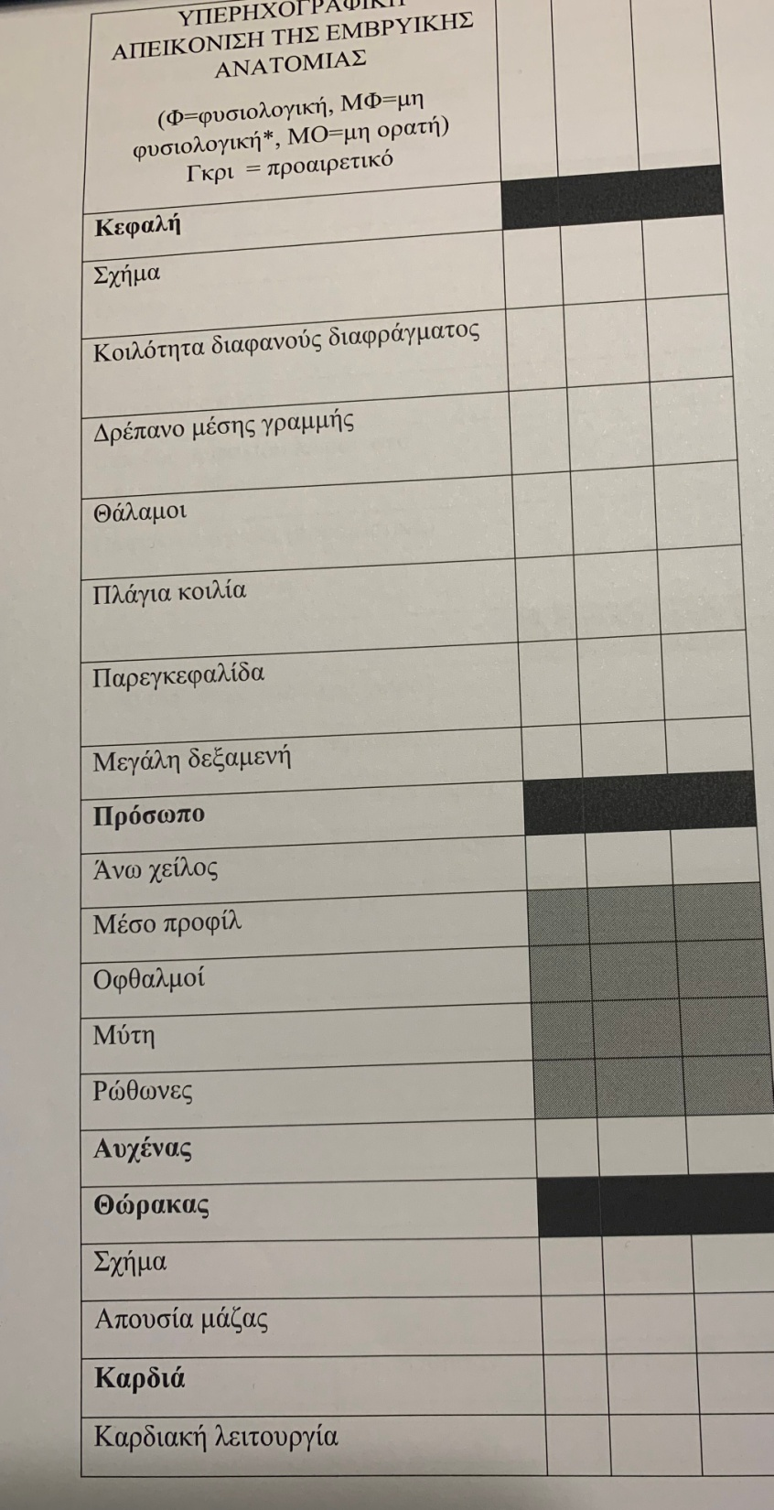

Slide 22
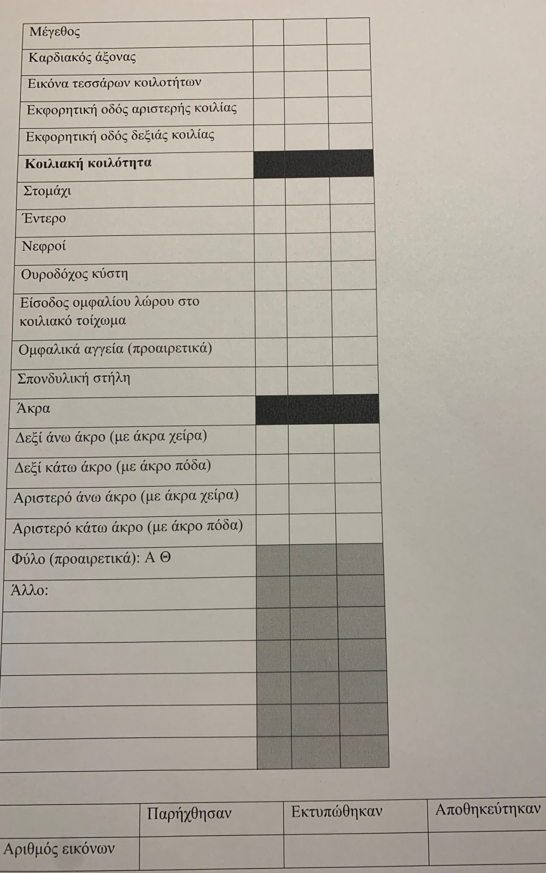

Slide 23
Ευχαριστώ πολύ
?

